Slide 1


第14课 jieba库：文件操作
（教材6.5-6.6，7.1）
作者：李秀媛 时间：2020.2.1

Slide 2
主要内容
（实例）将一段文本写入文件；将该文件内容读出，并统计其中的符号特征，可视化输出（绘制成词云形式）
掌握文件操作（打开，读出和写入，关闭）
掌握jieba库，学会中文分词
了解wordcloud库，学会生成词云

Slide 3


01
文件操作（7.1）

Slide 4
1、文件的类型

Slide 5
文件的理解
文件是数据（数据+程序）的抽象和集合
文件是存储在辅助存储器上的数据序列，本质上都是0,1代码；
文件根据表示形态不同（呈现不同类型的文件），分为文本文件和二进制文件
文本文件是指文件存放时，经过数据编码过程。
不同的编码格式，生成不同类型的文本文件。例如：.txt文件 .py文件 .doc文件

Slide 6



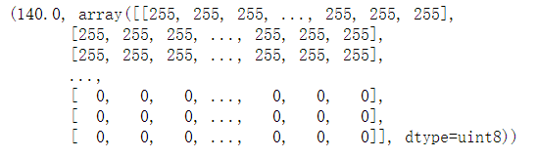
文件的理解
二进制文件是指文件存放时，直接由0和1组成，没有经过统一字符编码。例如：.jpg文件，.png文件、.avi文件

Slide 7

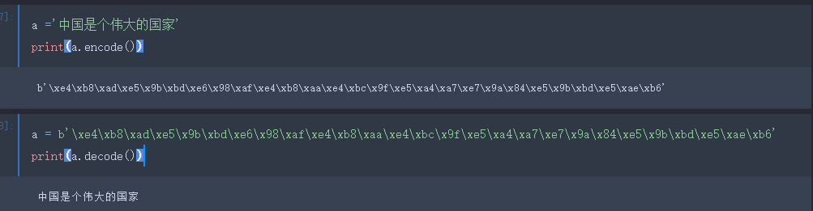

文本文件 vs. 二进制文件
"中国是个伟大的国家!"
文本形式
中国是个伟大的国家!
二进制形式b'\xe4\xb8\xad\xe5\x9b\xbd\xe6\x98\xaf\xe4\xb8\xaa\xe4\xbc\x9f\xe5\xa4\xa7\xe7\x9a\x84\xe5\x9b\xbd\xe5\xae\xb6'

Slide 8
2、文件的打开和关闭

Slide 9
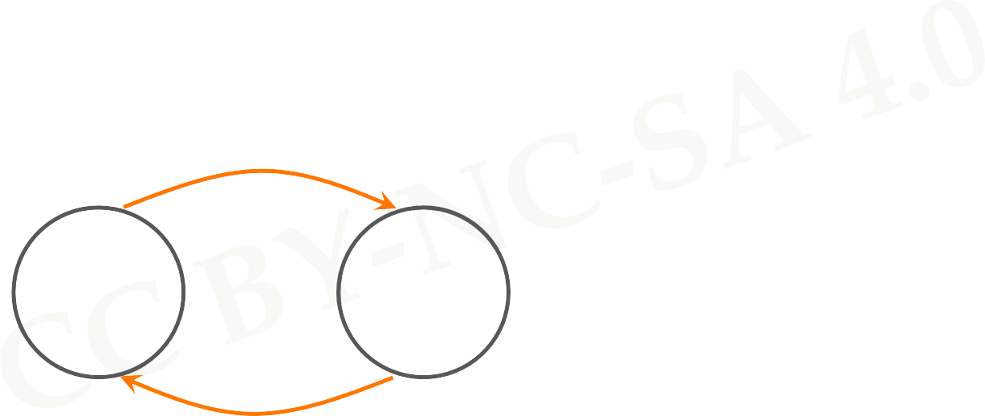
文件打开 关闭
文件处理的步骤: 打开-操作-关闭
打开：open( )函数
PS： open( )会返回一个文件对象，需要用变量保存
open
文件的
存储状态
文件的可操作状态
关闭：文件对象的close( )方法
格式简单：<文件对象>.close( )
PS: 系统会自动执行关闭操作
close

Slide 10
文件的打开 open( )
<变量名> = open(<文件名>, <打开模式>)
文本 or 二进制 读 or 写
文件对象名
文件路径和名称
路径：绝对路径 / 相对路径（源文件同目录可省路径）

Slide 11
文件名要包含文件路径
<变量名> =
D:\PYE\f.txt
open(<文件名>,
<打开模式>)
文件路径和名称
"D:/PYE/f.txt"
"./PYE/f.txt"
"D:\\PYE\\f.txt"
"f.txt"
r"D:\PYE\f.txt"

Slide 12
打开模式
文件的打开模式 | 描述
'r' | 只读模式，默认值，如果文件不存在，返回FileNotFoundError
'w' | 覆盖写模式，文件不存在则创建，存在则完全覆盖
'x' | 创建写模式，文件不存在则创建，存在则返回FileExistsError
'a' | 追加写模式，文件不存在则创建，存在则在文件最后追加内容
'b' | 二进制文件模式
't' | 文本文件模式，默认值
'+' | 与r/w/x/a一同使用，在原功能基础上增加同时读写功能

Slide 13
打开模式
f = open("f.txt")
f = open("f.txt", "r")
f = open("f.txt", "w")
f = open("f.txt", "a+")
f = open("f.txt", "x")
f = open("f.txt", "b")
f = open("f.txt", "wb")
文本形式、只读模式、默认值
文本形式、只读模式
文本形式、覆盖写模式
文本形式、追加写模式+ 读文件
文本形式、创建写模式
二进制形式、只读模式
二进制形式、覆盖写模式

Slide 14

文件的关闭
<变量名>.close()
（文件打开时）文件对象名

Slide 15
3、文件的操作 读和写

Slide 16

文件的打开关闭
文件处理的步骤: 打开-操作-关闭
a.read(size) a.readline(size) a.readlines(hint)
读文件
a = open( , )
文件的
存储状态
文件的
可操作状态
a.write(s) a.writelines(lines) a.tell()
a.close()
写文件

Slide 17
文件内容的读取

Slide 18
文件内容的读取
操作方法 | 描述
<f>.read(size=-1) | 如果给出参数size值，以字符为单位，读入前size长度；默认情况，size = -1, 读入全部内容，被当做一个字符串。 >>>s = f.read(2) 中国
<f>.readline(size=-1) | 如果给出参数size值，读入一行中前size长度字；读入一行的全部内容， >>>s = f.readline() 中国是一个伟大的国家！

Slide 19
文件内容的读取
操作方法 | 描述
<f>.readlines(hint) | 默认情况，hint = -1，以原文件的每行作为元素形成列表，读入文件所有行；如果给出具体参数，读入前hint行 >>>s = f.readlines() #用 []指出输出的行 ['中国是一个伟大的国家！']

Slide 20

文件的全文本操作
遍历全文本：方法一
fname = input("请输入要打开的文件名称:")
f = open(fname,"r")
-以字符形式读入，一次读入，统一处理
txt = f.read()
#对全文txt进行处理 f.close()

Slide 21
文件的逐行操作
逐行遍历文件：方法一
fname = input("请输入要打开的文件名称:")
f = open(fname,"r")
for line in f.readlines():
-逐行读入形式，一次读入，分行处理
print(line)
f.close()

Slide 22
文件的逐行操作（不推荐）
逐行遍历文件：方法二
fname = input("请输入要打开的文件名称:")
fo = open(fname,"r")
for line in fo:
-默认的逐行读入形式，一次读入，分行处理
print(line)
fo.close()

Slide 23
数据的文件写入

Slide 24
数据的文件写入
操作方法 | 描述
<f>.write(s) | 向文件写入一个字符串或字节流 >>>f.write("中国是一个伟大的国家!")
<f>.writelines(lines) | 将一个元素全为字符串的列表写入文件 >>>ls = ["中国", "法国", "美国"] >>>f.writelines(ls) 中国法国美国

Slide 25
数据的文件写入
操作方法 | 描述
<f>.tell() | 获取当前文件操作指针的位置 >>>f.tell()

Slide 26
数据的文件写入
fo = open("output.txt","w+",encoding = 'utf-8')
txt = '中外院士专家聚首主题论坛在主题报告环节，6位中外院士和2位业界专家带来其最新成果分享。\......还有20余家杭州未来科技城优秀企业也在展会上崭露头角。'
for i in txt:
fo.write(i)
if fo.tell() >10:
break
f = open("output.txt","r+",encoding = 'utf-8')
for line in f:
print(line)
fo.close()

Slide 27
文件操作注意事项：
1、二进制文件的读写操作与文本文件的读写操作类似
#文本形式打开文件
tf = open("f.txt", "rt") print(tf.readline()) tf.close()
#二进制形式打开文件
bf = open("f.txt", "rb") print(bf.readline()) bf.close()

Slide 28
文件操作注意事项：
2、文件打开后，只能完成一次读或写操作，文件会自动关闭。
解决方案：写操作和读操作均需要打开文件
写入中文时，参数需要增加encoding=‘utf-8’

Slide 29
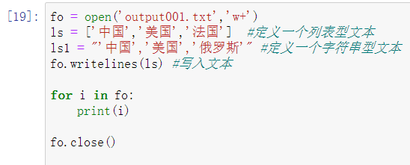
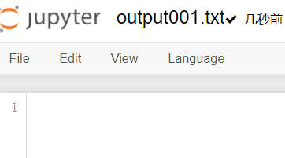
示例：数据的文件写入
fo = open("output.txt","w+")
ls = ["中国", "法国", "美国"] fo.writelines(ls)
for line in fo:
print(line)
# 写入一个列表型文本
# 将文本输出
>>> (没有任何输出)
fo.close()

Slide 30
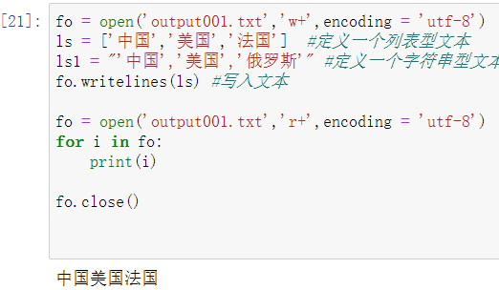
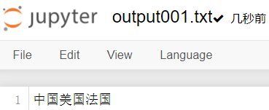
示例：数据的文件写入
fo = open("output.txt","w+",encoding=‘utf-8’)
ls = ["中国", "法国", "美国"] fo.writelines(ls)
fo = open("output.txt",“r+“, encoding=‘utf-8’)
for line in fo:
print(line)
# 写入一个列表型文本
# 将文本输出
fo.close()

Slide 31
单元小结

Slide 32


文件的使用
文件的使用方式：打开-操作-关闭
文本文件&二进制文件，open( , )和.close()
文件内容的读取：.read() .readlines()
数据的文件写入：.write() .writelines() .tell()

Slide 33
02
jieba库

Slide 34
jieba库 概述
jieba库是最优秀的中文分词的第三方库
中文文本的单词之间没有分隔符，需要通过分词获得单个词语；
jieba库是第三方库，需要额外安装（pip）
jieba库提供了三种分词模式，最简单只需要掌握一个函数即可

Slide 35
jieba库 分词原理
jieba库是最优秀的中文分词的第三方库
利用一个中文词库，确定中文字符之间的关联概率
关联概率较大的字符组成一个词组，形成分词
除了系统定义的分词，用户也可以添加自定义的分词

Slide 36
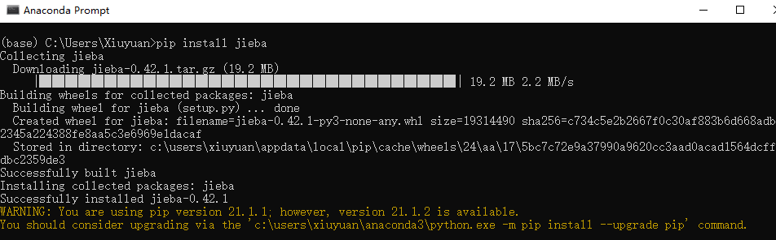
Jieba库的安装

Slide 37
jieba分词
jieba库有3种分词模式，分别是：精确模式、全模式、搜索引擎模式
精确模式：将文本精确切分开，不存在冗余单词
全模式：把文本所有可能出现的词语都扫描出来，有冗余
搜索引擎模式：在精确模式基础上，对长词进行再次切分，有冗余

Slide 38
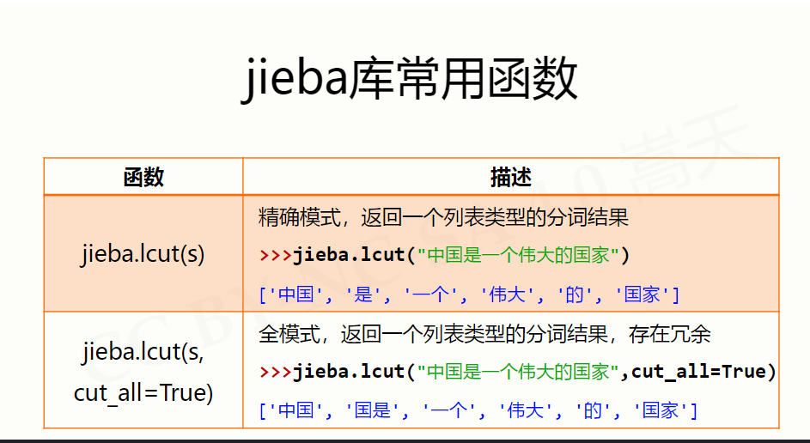

Slide 39
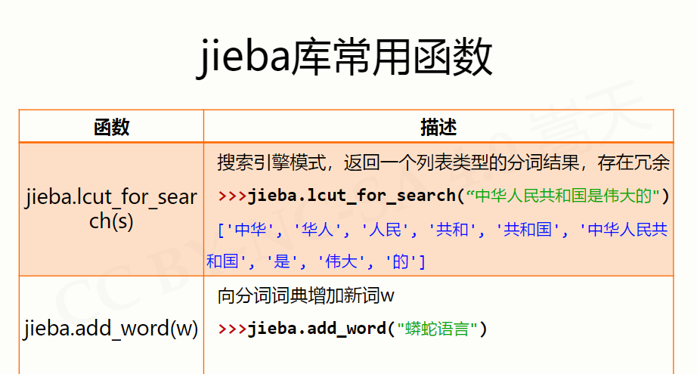

Slide 40
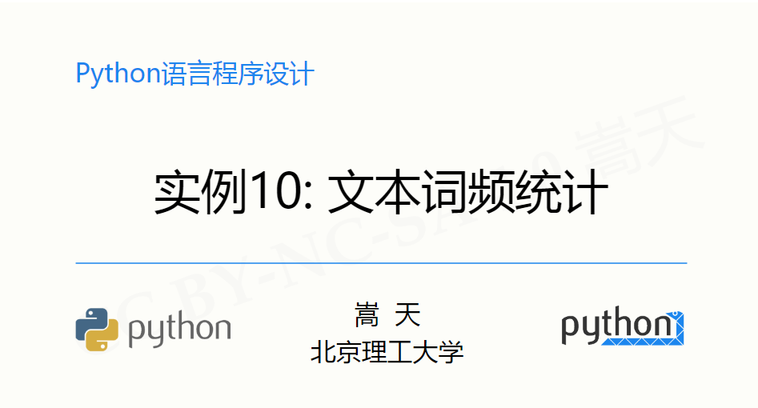

Slide 41
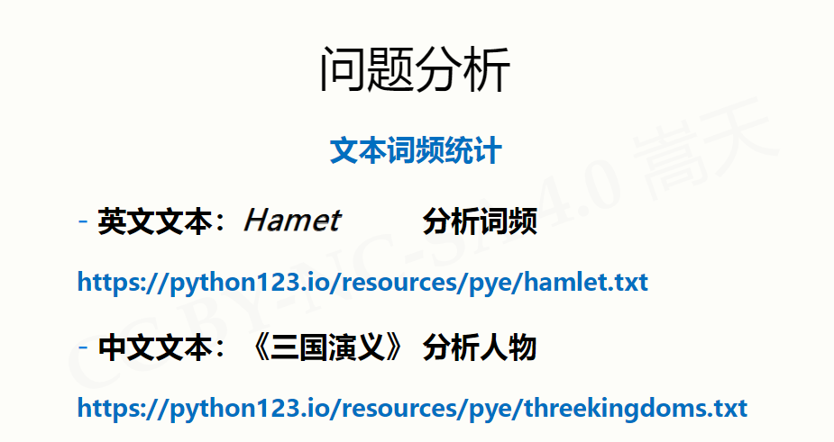

Slide 42
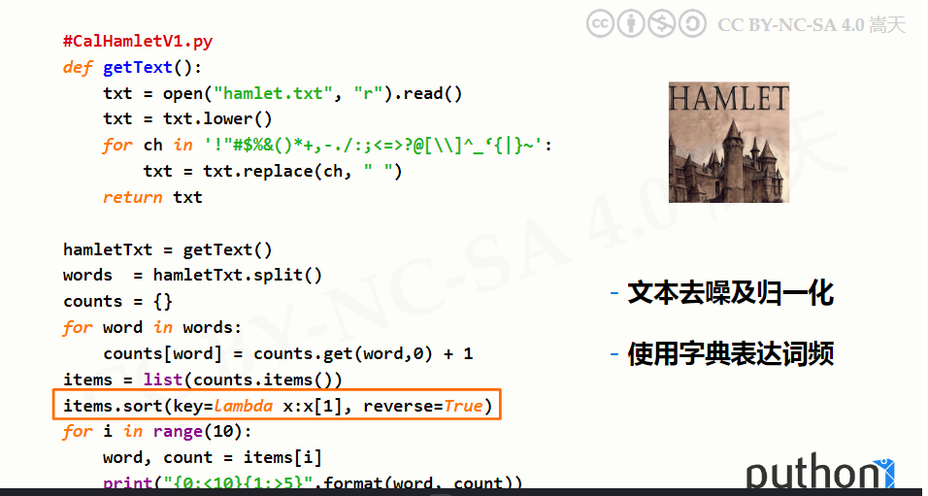

Slide 43
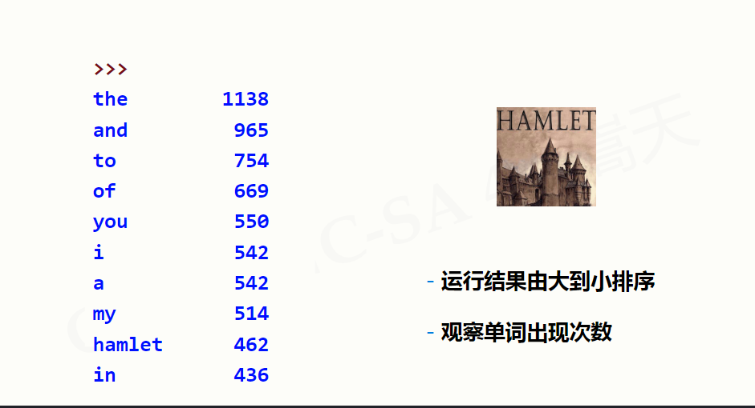

Slide 44
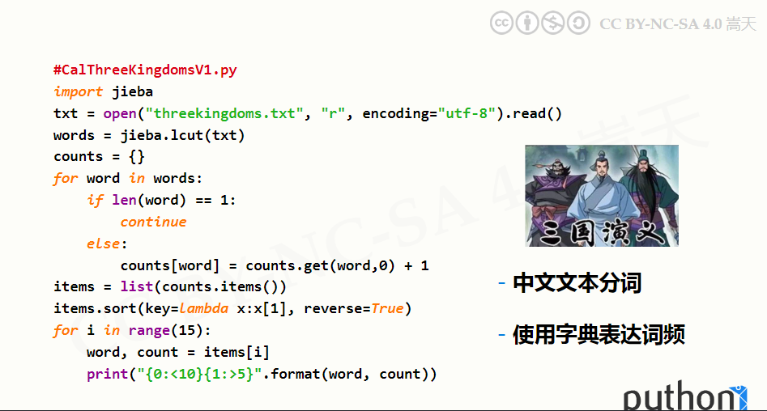

Slide 45
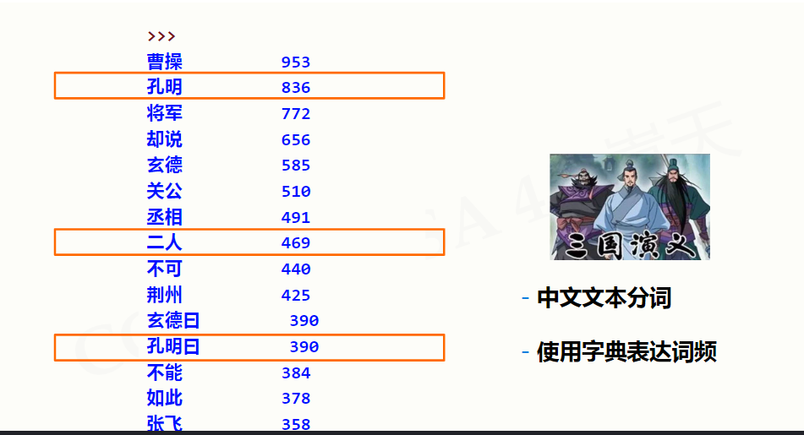

Slide 46
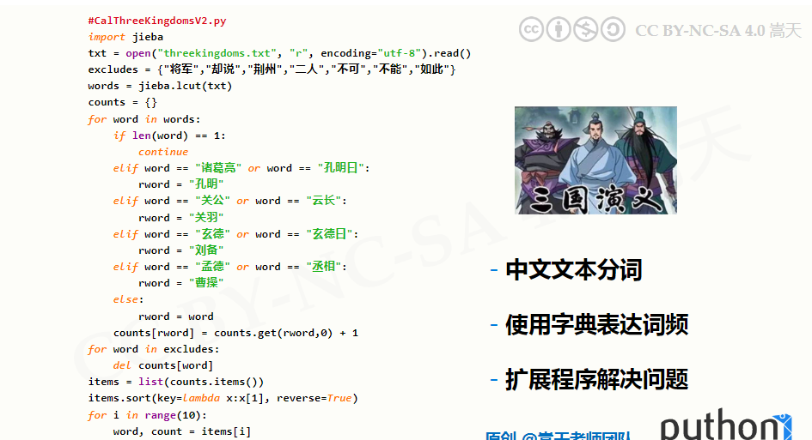

Slide 47
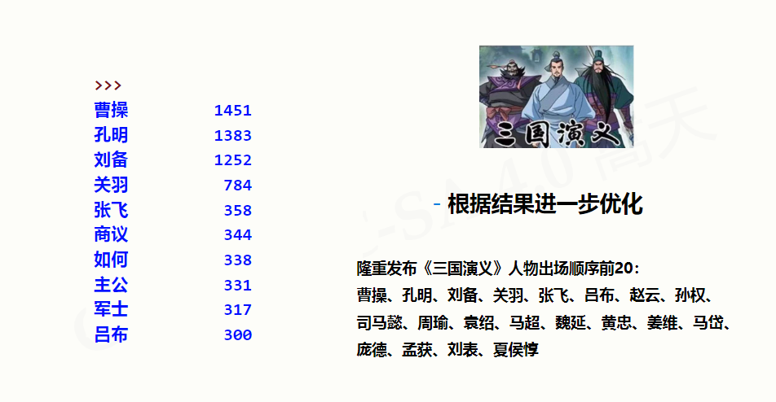

Slide 48
#CalHamletV1.py
def getText():
txt = open("hamlet.txt", "r").read()
txt = txt.lower()
for ch in '!"#$%&()*+,-./:;<=>?@[\\]^_‘{|}~':
txt = txt.replace(ch, " ") #将文本中特殊字符替换为空格
return txt
hamletTxt = getText()
words = hamletTxt.split()
counts = {}
for word in words:
counts[word] = counts.get(word,0) + 1
items = list(counts.items())
items.sort(key=lambda x:x[1], reverse=True)
for i in range(10):
word, count = items[i]
print ("{0:<10}{1:>5}".format(word, count))

Slide 49
#CalThreeKingdomsV1.py
import jieba
txt = open("threekingdoms.txt", "r", encoding='utf-8').read()
words = jieba.lcut(txt)
counts = {}
for word in words:
if len(word) == 1:
continue
else:
counts[word] = counts.get(word,0) + 1
items = list(counts.items())
items.sort(key=lambda x:x[1], reverse=True)
for i in range(15):
word, count = items[i]
print ("{0:<10}{1:>5}".format(word, count))

Slide 50
#CalThreeKingdomsV2.py
import jieba
excludes = {"将军","却说","荆州","二人","不可","不能","如此"}
txt = open("threekingdoms.txt", "r", encoding='utf-8').read()
words = jieba.lcut(txt)
counts = {}
for word in words:
if len(word) == 1:
continue
elif word == "诸葛亮" or word == "孔明曰":
rword = "孔明"
elif word == "关公" or word == "云长":
rword = "关羽"
elif word == "玄德" or word == "玄德曰":
rword = "刘备"
elif word == "孟德" or word == "丞相":
rword = "曹操"
else:
rword = word
counts[rword] = counts.get(rword,0) + 1
for word in excludes:
del counts[word]
items = list(counts.items())
items.sort(key=lambda x:x[1], reverse=True)
for i in range(10):
word, count = items[i]
print ("{0:<10}{1:>5}".format(word, count))

Slide 51
03
wordcloud库
（用于词的可视化输出）

Slide 52


wordcloud库 概述
wordcloud库是最有效的词云展示的第三方库
词云以词语为基本单位，通过改变词语的颜色和大小更加直接和艺术的展示，是一种可视化的输出

Slide 53
wordcloud库 概述
wordcloud库是最有效的词云展示的第三方库
词云以词语为基本单位，通过改变词语的颜色和大小更加直接和艺术的展示，是一种可视化的输出

Slide 54
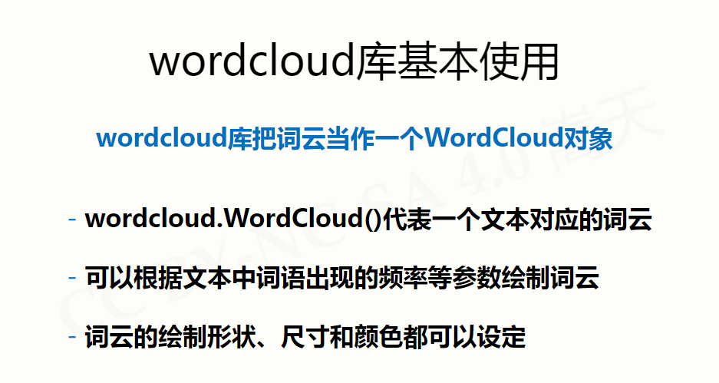

Slide 55
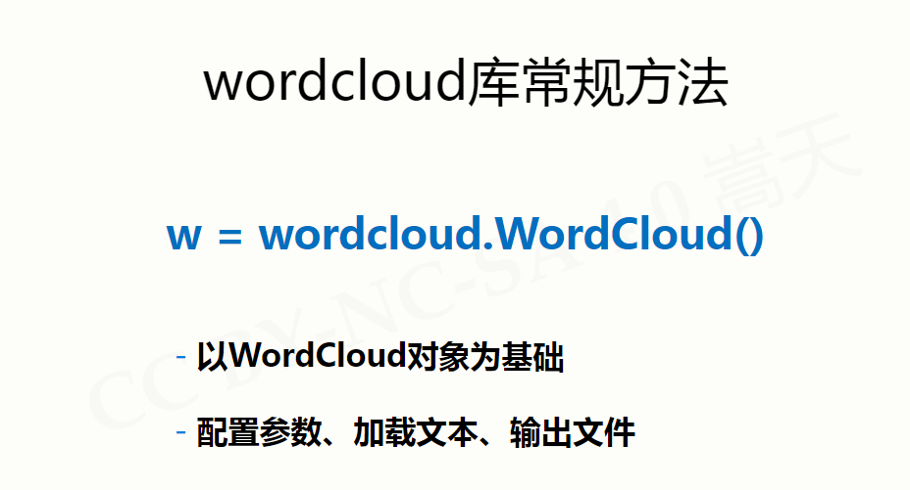

Slide 56
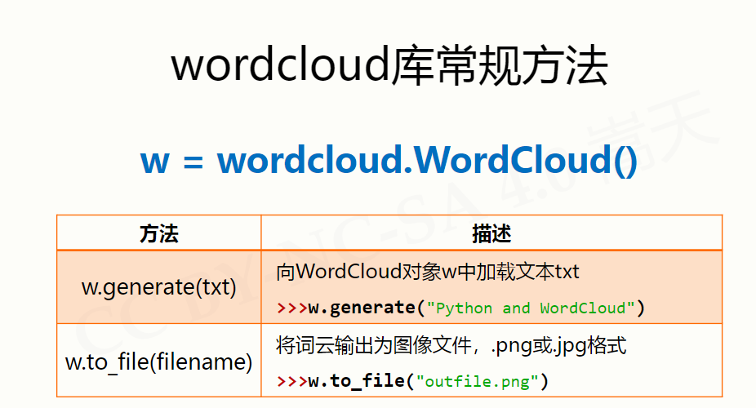

Slide 57
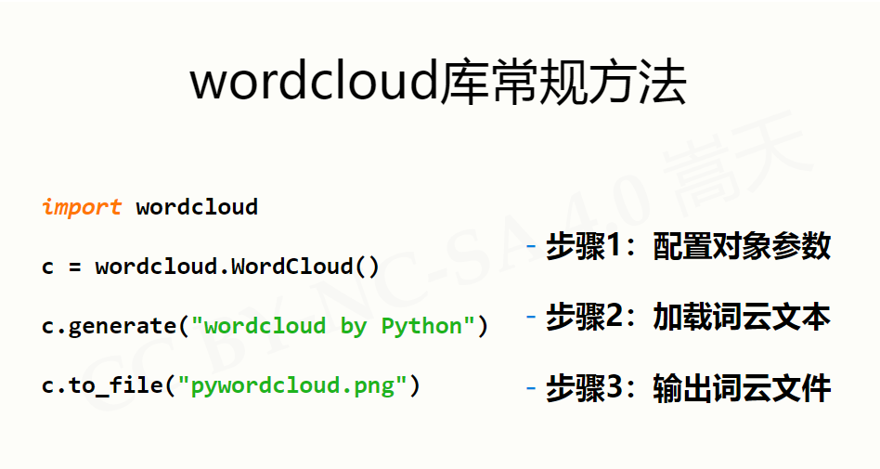

Slide 58
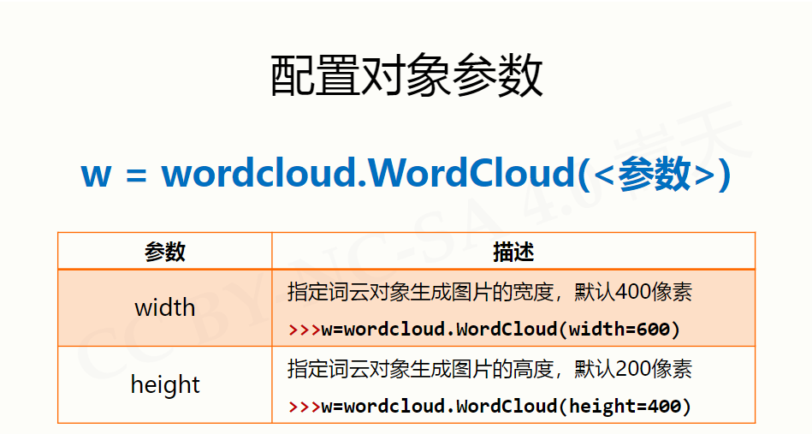

Slide 59
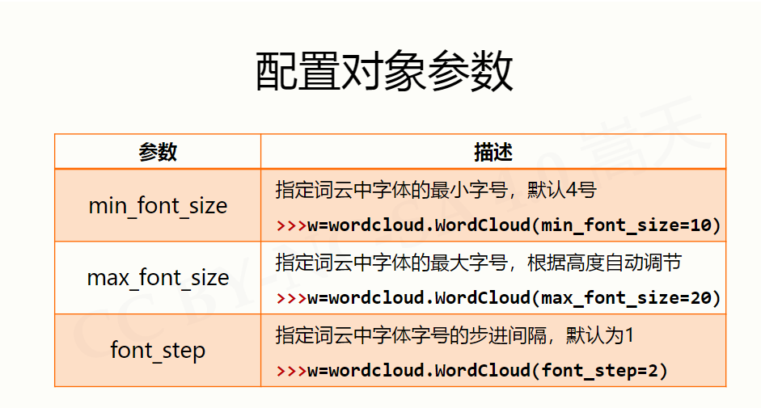

Slide 60
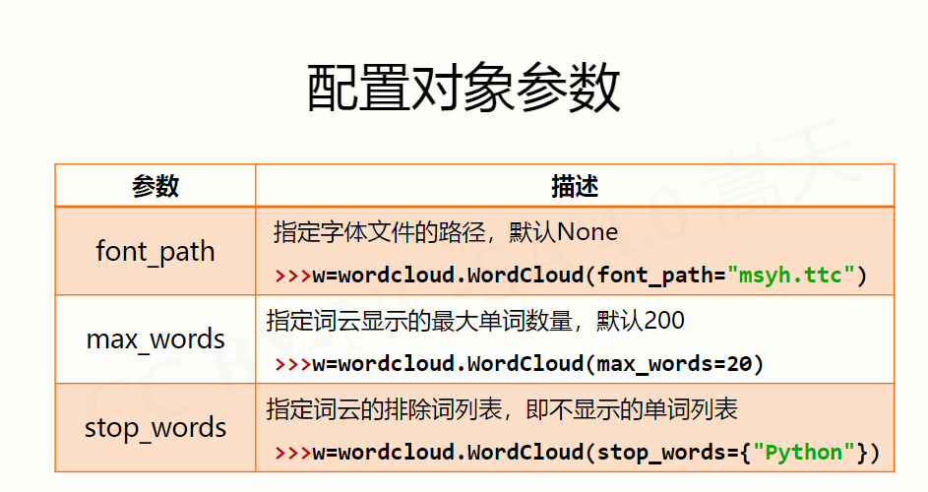

Slide 61
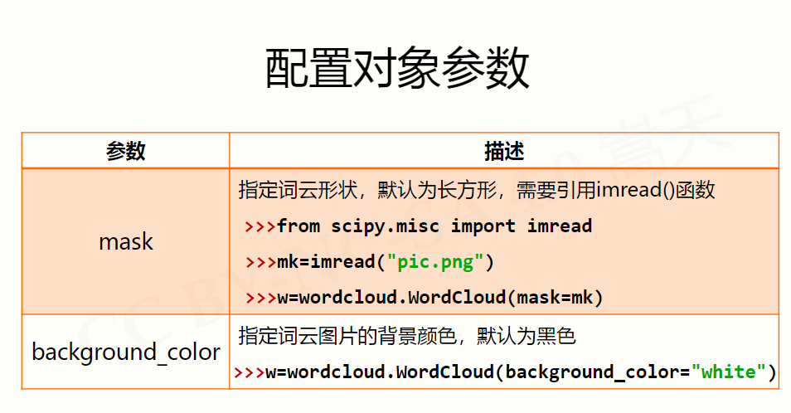

Slide 62
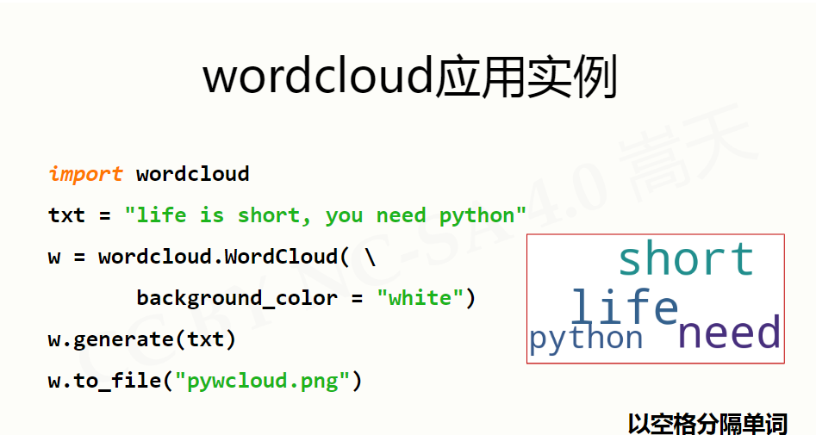

Slide 63
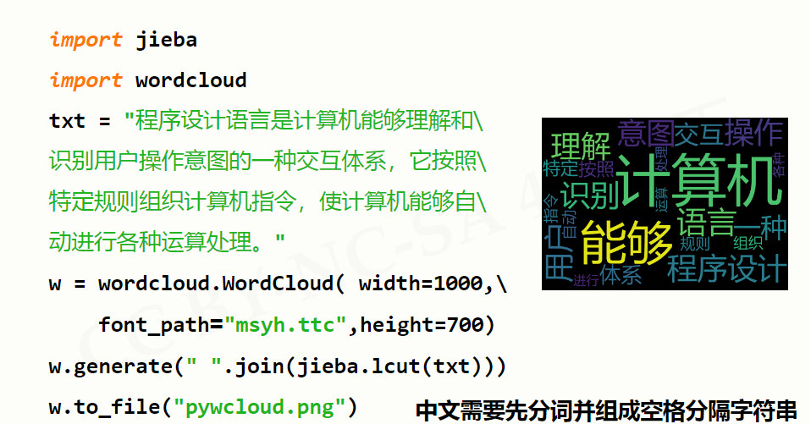

Slide 64
import jieba #引用中文分词库
import wordcloud #引用词云库
f = open(r"E:\教学类\山财大Python 程序设计\threekingdoms.txt", "r", encoding='utf-8') #文件打开、读取、关闭
t = f.read()
f.close()
ls = jieba.lcut(t) #对文本分词处理
txt = " ".join(ls) #形成用空格分隔词语的新字符串
w = wordcloud.WordCloud(font_path = "./font/simhei.ttf",width = 1000,\
height = 700,background_color = "white",\
max_words = 30) #配置参数
w.generate(txt) #加载文本
w.to_file(r"E:\教学类\山财大Python 程序设计\wordcloud.png") #输出保存

Slide 65
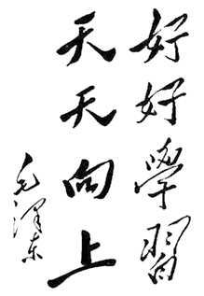
下课了

